Slide 1
ADE 212: Deutsche Kulturgeschichte II
Sitzung 0:
Semesterplan

Slide 2
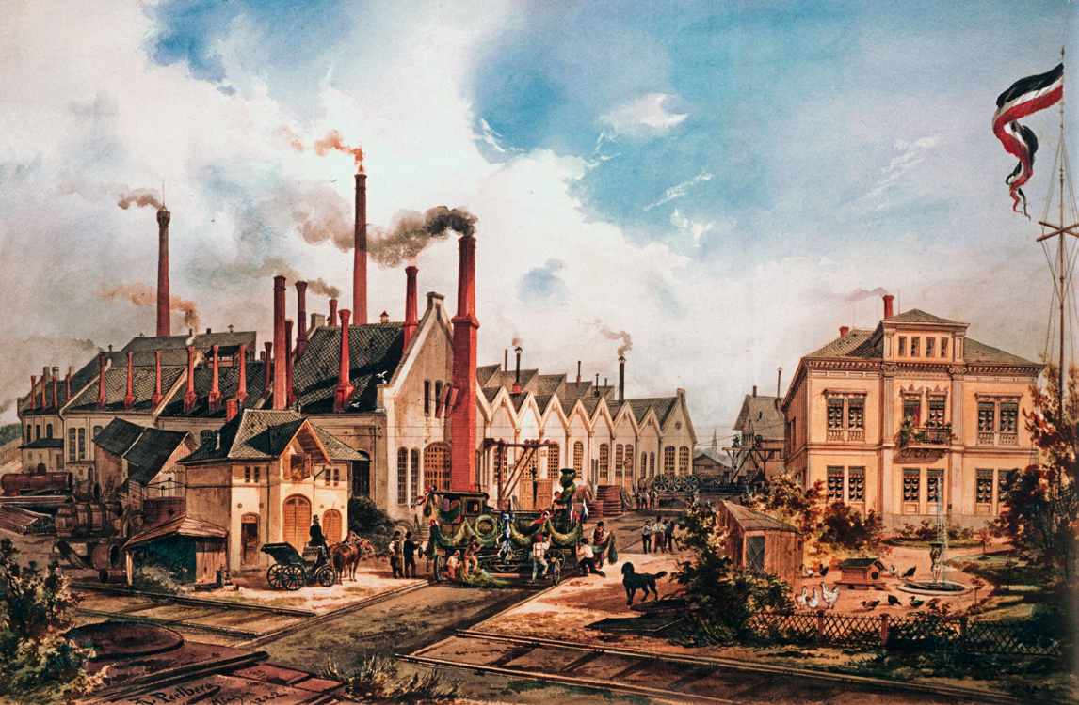
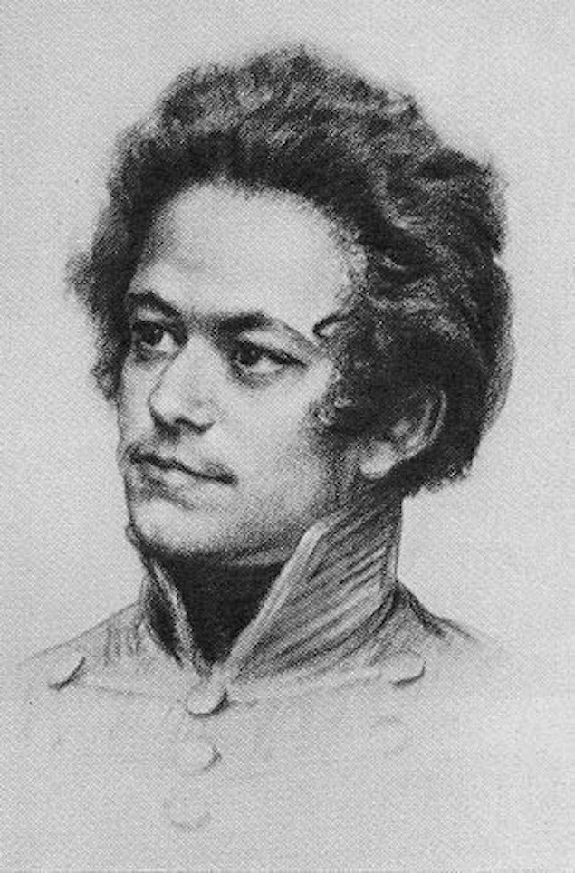
Sitzung 1: Das kommunistische Manifest

Slide 3
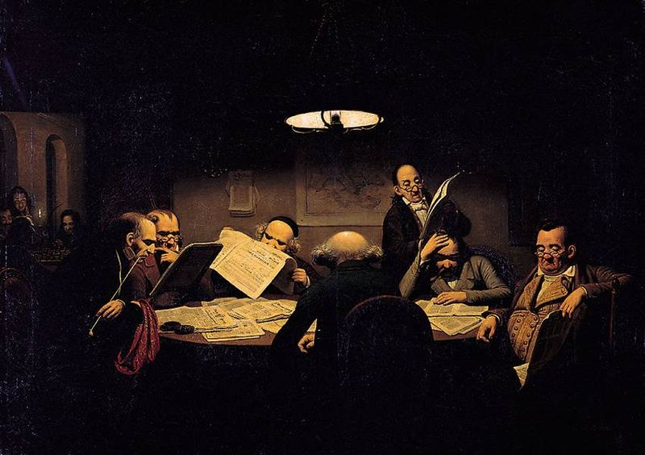
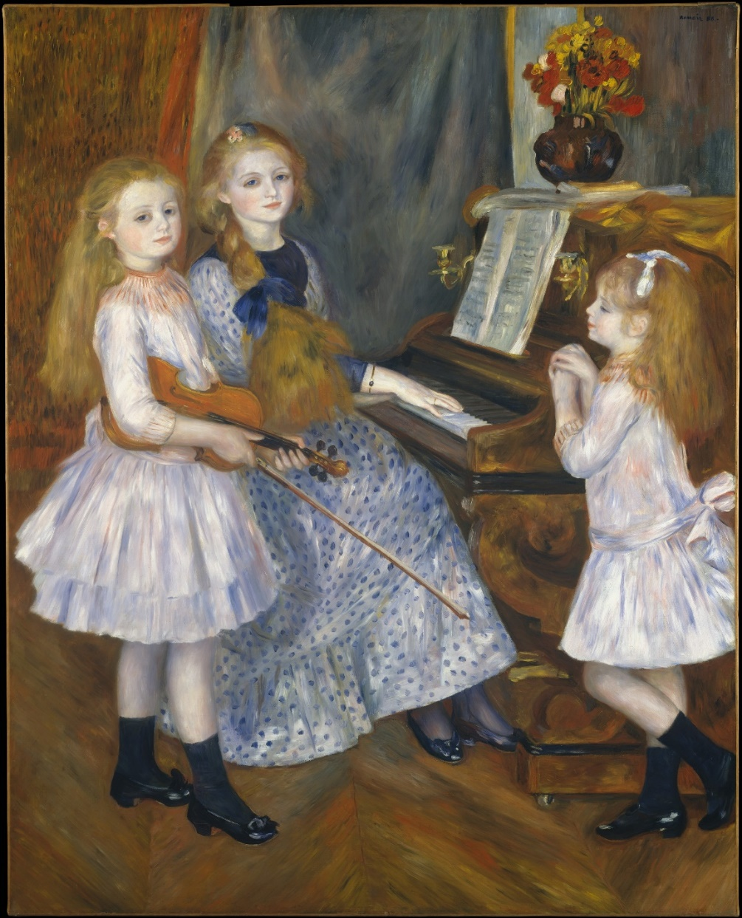
Sitzung 2: Die bürgerliche Gesellschaft

Slide 4
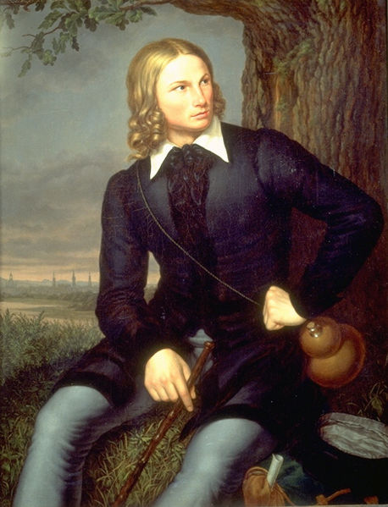
Sitzung 3: «Deutschland über alles»

Slide 5
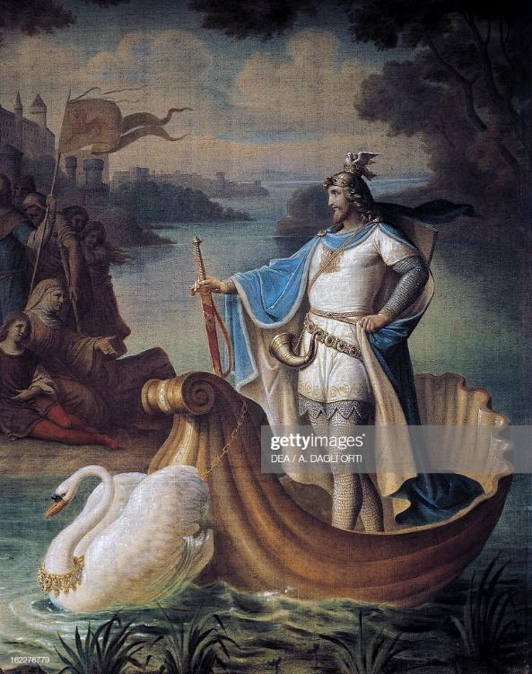
Sitzung 4: Wagner

Slide 6
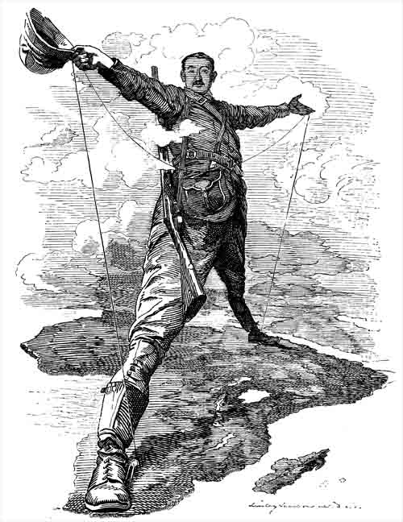
Sitzung 5: Europäischer Imperialismus

Slide 7
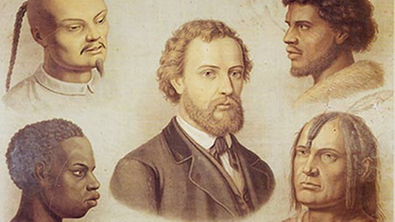
Sitzung 6: Sozialdarwinismus und Eugenik

Slide 8
Sitzung 7: Weimarer Republik

Slide 9
Sitzung 8: Nationalsozialismus

Slide 10
Sitzung 9: BRD und DDR – Kalter Krieg

Slide 11
Sitzung 10: Vergangenheitsbewältigung

Slide 12
Sitzung 11: Berliner Republik

Slide 13
Sitzung 12: Deutschland heute

